Slide 1


EDUCSENS
Formation
Professionnelle
Suivi Vaccinal & Prise en Charge des Enfants à Antécédents Médicaux
Chaque enfant est unique. Notre outil Excel l'est aussi.
EducSens · Conforme ONE 2023 · Calendrier FWB 2025-2026 · Avril 2026

Slide 2





CE QUE VOUS SAUREZ FAIRE À LA FIN DE CETTE FORMATION
Maîtriser l'outil Excel
Identifier les profils médicaux
Appliquer les protocoles ONE
Naviguer dans les 8 onglets, comprendre les alertes colorées automatiques et saisir les données vaccinales correctement.
Reconnaître les 5 profils médicaux spéciaux (prématuré, immunodéprimé, cardiopathie, allergie sévère, maladie chronique) et leurs implications vaccinales.
Savoir quand agir, quand alerter les parents et quand exiger un avis médical écrit, conformément au Guide ONE 2023.
Durée totale : 1h15
4 parties
3 cas pratiques
1 quiz

Slide 3



LA VACCINATION EN CRÈCHE EST UNE OBLIGATION LÉGALE
Les 7 vaccins obligatoires ONE
Vaccin
Doses
Âge(s)
Hexavalent (Diphtérie, Tétanos, Polio, Coqueluche, Hib, Hépatite B)
4 doses
2 — 3 — 4 — 15 mois
L'Arrêté du 2 mai 2019 (Fédération Wallonie-Bruxelles) impose la vaccination obligatoire comme condition d'admission en milieu d'accueil. La responsabilité du contrôle vaccinal incombe au Pouvoir Organisateur, et non au médecin seul.
Pneumocoque
3 doses
2 — 4 — 12 mois
Méningocoque ACWY
1 dose
15 mois
RRO (Rougeole, Rubéole, Oreillons)
2 doses
12 mois (rappel 7–8 ans)
\"
Tout enfant non vacciné sans contre-indication médicale reconnue ne peut être admis en milieu d'accueil.
— Guide ONE 2023, p. 13

Slide 4
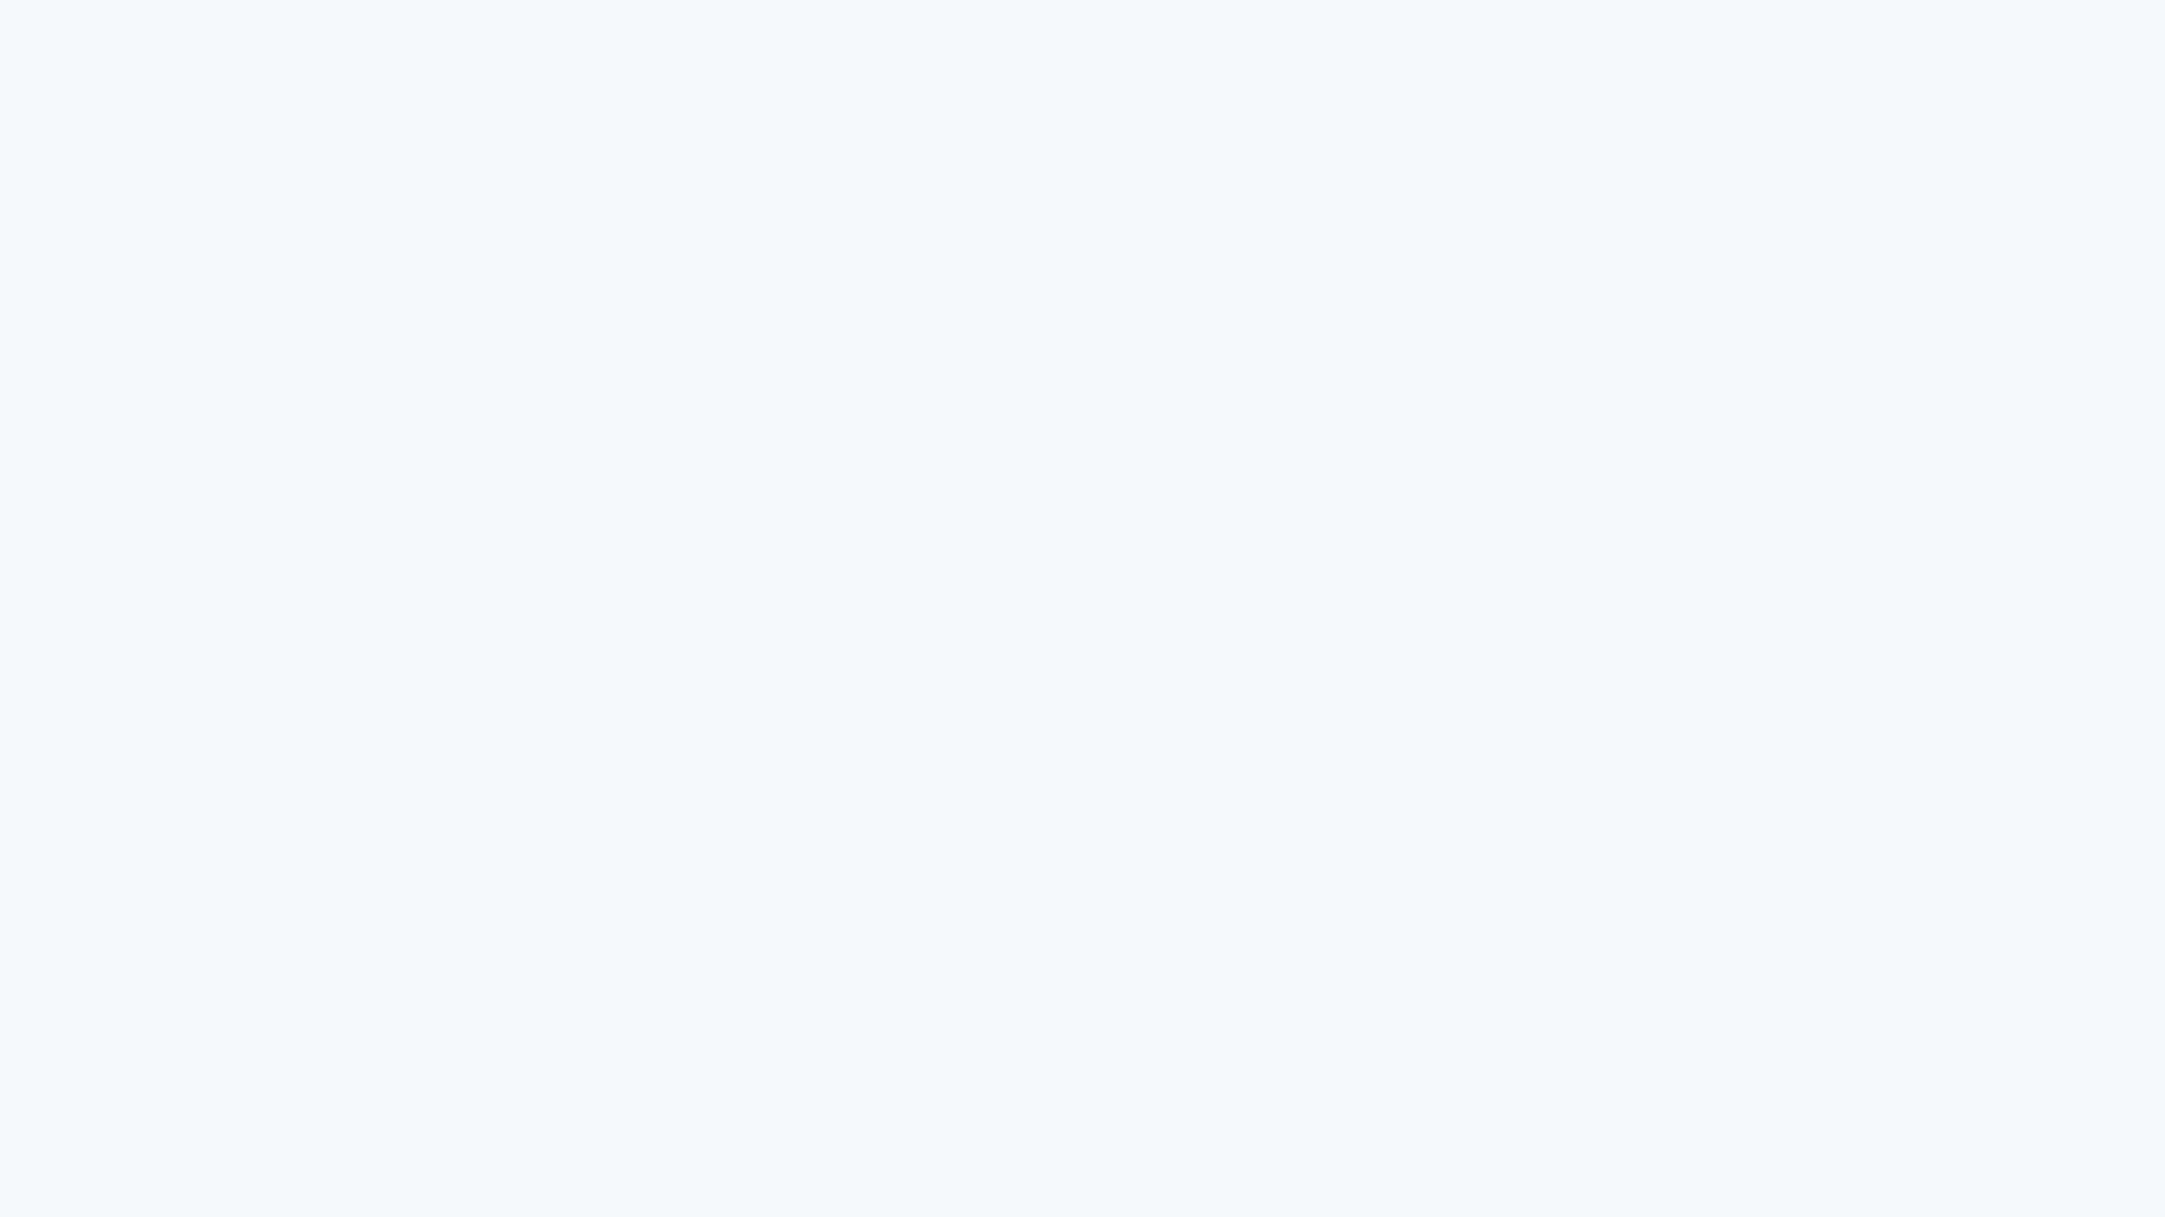









L'OUTIL EXCEL : VOTRE TABLEAU DE BORD VACCINAL QUOTIDIEN
Tableau de Bord
Calendrier Vaccinal
Alertes du Jour
Référence ONE
Infos crèche, numéros urgence, navigation
Calcul automatique des dates + alertes
Vue consolidée de toutes les urgences
Calendrier FWB 2025-2026
Contacts Parents
Dossiers Médicaux
Vaccins & Antécédents
Guide Protocoles
Modèles de messages de rappel
Fiches enfants à profil médical spécial
Alertes adaptées par profil médical
Référence professionnelle des conduites à tenir
CONSEIL PRATIQUE Commencez chaque journée par l'onglet "Alertes du Jour".

Slide 5





4 ALERTES AUTOMATIQUES POUR NE JAMAIS MANQUER UNE ÉCHÉANCE
ALERTE ROUGE
ALERTE ORANGE
ALERTE VERTE
ALERTE BLANCHE
URGENT
RAPPEL
ADMINISTRÉ
À PLANIFIER
Le vaccin est dû ou la date est dépassée.
L'échéance est dans moins de 30 jours.
La date réelle a été saisie dans l'outil.
L'échéance est encore lointaine.
Action immédiate : Contacter les parents par téléphone le jour même.
Action : Envoyer un message de rappel aux parents cette semaine.
Action : Aucune. L'enfant est en ordre.
Action : Surveillance de routine.
Astuce EducSens : L'outil calcule automatiquement les alertes dès que vous saisissez la date de naissance. Aucun calcul manuel n'est nécessaire.

Slide 6






CERTAINS ENFANTS NÉCESSITENT UNE VIGILANCE VACCINALE RENFORCÉE
L'outil identifie automatiquement les enfants à profil médical particulier grâce à un code couleur dédié dans l'onglet Dossiers Médicaux Spéciaux.
Prématuré
Immunodéprimé
Vaccins selon l'âge chronologique réel
Vaccins vivants CONTRE-INDIQUÉS
Maladie chronique
Allergie sévère
Schéma renforcé selon pathologie
Vérification excipients obligatoire
Cardiopathie
VRS et Grippe prioritaires
Point clé : Pour chaque profil, l'outil génère des alertes spécifiques adaptées, différentes des alertes standard.

Slide 7




3 ALERTES SUPPLÉMENTAIRES POUR LES ENFANTS À PROFIL MÉDICAL
CONTRE-INDIQUÉ
ADAPTÉ
RECOMMANDÉ
Signale un vaccin potentiellement dangereux pour ce profil.
Le schéma vaccinal standard doit être modifié.
Un vaccin non obligatoire est fortement conseillé pour ce profil.
Exemple : Le vaccin RRO (vivant atténué) est formellement contre-indiqué chez un enfant immunodéprimé sévère. Un avis médical écrit est obligatoire avant toute décision.
Exemple : Un enfant prématuré reçoit 4 doses de pneumocoque au lieu de 3. Un enfant immunodéprimé peut nécessiter une sérologie post-vaccinale pour vérifier la protection réelle.
Exemple : Le vaccin contre la grippe est recommandé dès 6 mois pour un enfant porteur d'une cardiopathie congénitale.
Règle d'or : En cas de doute, consultez toujours l'onglet "Guide Protocoles Médicaux" avant d'agir.

Slide 8




PRÉMATURÉ : VACCINER SELON L'ÂGE RÉEL, PAS L'ÂGE CORRIGÉ
LE PRINCIPE FONDAMENTAL
Un bébé né à 28 semaines d'aménorrhée reçoit ses premiers vaccins à 2 mois de vie réelle, même si son âge corrigé est encore négatif.
Ce que l'outil fait
Les adaptations spécifiques
Il calcule automatiquement les dates d'échéance à partir de la date de naissance réelle, sans appliquer aucune correction. Les alertes sont générées sur cette base stricte.
Le schéma pour le vaccin Pneumocoque est renforcé à 4 doses (au lieu de 3) car les prématurés sont plus vulnérables aux infections invasives.
Le vaccin VRS (Beyfortus®) est prioritaire avant chaque hiver, les prématurés étant à très haut risque de bronchiolite sévère.
Le vaccin contre la Grippe est fortement recommandé dès 6 mois si une bronchodysplasie pulmonaire est associée.
Source : Guide ONE 2023, p. 11-13 · vaccination-info.be (2025)

Slide 9

IMMUNODÉPRESSION : LA RÈGLE ABSOLUE
LA STRATÉGIE DE PROTECTION
La stratégie cocoon élargie
LA RÈGLE ABSOLUE
Pour protéger l'enfant immunodéprimé, il est essentiel de vacciner son entourage (parents, fratrie, professionnels de la crèche).
C'est la stratégie cocoon : créer un bouclier immunitaire autour de l'enfant vulnérable pour empêcher les virus de l'atteindre.
Tous les vaccins vivants atténués sont FORMELLEMENT CONTRE-INDIQUÉS chez l'enfant immunodéprimé sévère.
Vaccins concernés :
RRO (Rougeole-Rubéole-Oreillons)
Varicelle
Rotavirus oral
Pourquoi ?
Un vaccin vivant contient des agents pathogènes affaiblis mais encore actifs. Chez un enfant dont le système immunitaire est défaillant, ces agents peuvent déclencher la maladie qu'ils sont censés prévenir.
CONDUITE À TENIR EN CRÈCHE
Exiger un avis médical écrit du spécialiste pour tout vaccin. Conserver cet avis dans le dossier médical confidentiel de l'enfant.

Slide 10






CAS PRATIQUE 1 — L'ALERTE ORANGE
LA SITUATION
QUESTION
En ouvrant l'onglet "Alertes du Jour" ce matin, vous constatez une alerte orange (🟠 RAPPEL) pour le vaccin RRO 1ère dose de Léo.
L'outil indique : "Dans 18 jours".
Que signifie cette alerte et que devez-vous faire concrètement ?
RÉPONSE
L'alerte orange signifie que Léo va bientôt avoir 12 mois et que son vaccin RRO doit être planifié dans les 18 jours.
Vous devez contacter ses parents cette semaine pour leur rappeler de prendre rendez-vous chez leur médecin ou dans un centre de vaccination.
Vous pouvez utiliser le modèle de message disponible dans l'onglet Contacts Parents.
POINT CLÉ : Une alerte orange est une alerte préventive. Elle vous donne le temps d'agir avant que la situation ne devienne urgente (rouge).

Slide 11


CAS PRATIQUE 2
L'ENFANT IMMUNODÉPRIMÉ
LA RÉPONSE
Le RRO est un vaccin vivant atténué. Chez Mia, dont le système immunitaire est affaibli par son traitement, ce vaccin pourrait déclencher la rougeole, la rubéole ou les oreillons. L'alerte rouge foncé vous avertit de ce danger.
LA SITUATION
Mia, 11 mois, suit un traitement immunosuppresseur (profil 🔴 Immunodéprimé). L'outil affiche une alerte ⛔ CONTRE-INDIQUÉ pour son vaccin RRO prévu le mois prochain.
LA PROCÉDURE À SUIVRE
1
Ne jamais administrer ce vaccin sans un avis médical préalable.
LA QUESTION
2
Contacter les parents pour qu'ils consultent le médecin spécialiste de Mia.
3
Obtenir un avis médical écrit et le conserver dans le dossier confidentiel de Mia.
Pourquoi cette alerte apparaît-elle et quelle est la procédure exacte ?

Slide 12



CAS PRATIQUE 3
LE BÉBÉ PRÉMATURÉ
LA RÉPONSE DU PROFESSIONNEL
Vous leur expliquez avec bienveillance que selon les recommandations de l'ONE et du Conseil Supérieur de la Santé belge, les vaccins doivent être administrés selon l'âge chronologique (2 mois de vie réelle).
LA SITUATION
Jules est né grand prématuré à 30 SA. Il a aujourd'hui 2 mois de vie réelle (âge corrigé négatif). Ses parents se demandent s'il faut retarder ses premiers vaccins, pensant que son système immunitaire est trop immature.
Les retarder augmenterait la période de vulnérabilité de Jules face aux maladies infectieuses.
De plus, Jules bénéficiera d'un schéma adapté :
Schéma renforcé pour le pneumocoque (4 doses).
Le vaccin VRS (Beyfortus®) lui sera proposé avant l'hiver
pour le protéger contre la bronchiolite.
LA QUESTION
Que leur répondez-vous en vous basant sur le Guide des Protocoles ?

Slide 13




QUIZ — TESTEZ VOS CONNAISSANCES
Q1
Quelle couleur d'alerte indique qu'un vaccin est dû ou dépassé ?
Q2
Vrai ou Faux : Les vaccins d'un enfant prématuré doivent être calculés selon son âge corrigé.
Réponse : Rouge (Action immédiate requise)
Réponse : Faux — Ils sont calculés selon l'âge chronologique (date de naissance réelle).
Q3
Quel type de vaccin est formellement contre-indiqué chez un enfant immunodéprimé sévère ?
Q4
Que signifie l'alerte 🔵 RECOMMANDÉ ?
Réponse : Les vaccins vivants atténués (ex: RRO, Varicelle, Rotavirus).
Réponse : Il est non obligatoire mais fortement conseillé pour ce profil médical (ex: Grippe pour cardiopathie).

Slide 14
LES 5 BONS RÉFLEXES DU PROFESSIONNEL DE CRÈCHE
1
CHAQUE MATIN
Ouvrir l'onglet Alertes du Jour avant de commencer la journée.
2
À L'ADMISSION
Consulter l'onglet Dossiers Médicaux Spéciaux pour connaître le profil de chaque enfant.
3
EN CAS DE DOUTE
Se référer à l'onglet Guide Protocoles Médicaux avant d'agir.
4
TOUJOURS
Exiger un avis médical écrit pour toute modification du schéma vaccinal standard.
5
CONFIDENTIALITÉ
Respecter le RGPD. Les données médicales sont strictement confidentielles. Seuls les professionnels habilités y ont accès.

Slide 15






Vous êtes maintenant formés.
La sécurité de chaque enfant est entre vos mains.
La vaccination n'est pas une simple formalité administrative. C'est un acte de protection collective. En utilisant cet outil avec rigueur, vous contribuez à protéger non seulement chaque enfant individuellement, mais l'ensemble de la communauté de votre crèche.
VOS RESSOURCES
Outil Excel :
EducSens_Vaccinations_Antecedents_ONE.xlsx
\"
Protéger un enfant, c'est lui donner les meilleures chances de grandir.
Fiche Mémo :
À plastifier et afficher au bureau
Guide ONE 2023 :
Chapitre 1 (pp. 6-19)
vaccination-info.be :
Calendrier FWB 2025-2026
— EducSens
EDUCSENS
Conforme ONE 2023 · Avril 2026

